Slide 1

การนำเสนอแผนสารสนเทศ
เครือข่ายบริการสุขภาพที่ 11
เขต 11
นครศรีฯ
ภูเก็ต
สุราษฎร์ฯ
กระบี่
ชุมพร
พังงา
ระนอง

Slide 2
แผนแม่บทสารสนเทศเครือข่ายบริการที่ 11
จุดอ่อน ระบบข้อมูลสารสนเทศ ไม่ถูกนำไปใช้งาน -บุคลากรขาดทักษะในการใช้เทคโนโลยีฯ ขาดระบบการพัฒนาบุคลากรด้าน ICT ขาดกระบวนการรองรับความต้องการใช้ข้อมูล เครื่องคอมพิวเตอร์ไม่เพียงพอ/ไม่ทันสมัย | จุดแข็ง - มีนโยบายด้าน ICT ที่ชัดเจน มีระบบงานสารสนเทศทุกหน่วยงาน มีมาตรฐาน และนำมาตรฐานสากลมาใช้ มีสถานบริการสาธารณสุขกระจายอยู่ในทุกพื้นที่
อุปสรรค - ขาดการวางแผนการพัฒนาบุคลากร ICT - นโยบายของรัฐไม่ดึงดูดบุคลากรด้าน ICT ค่าตอบแทนและแรงจูงใจของบุคลากร ICT - การรักษาความปลอดภัยของโครงข่ายและข้อมูลไม่เท่าทันกับการบุกรุก | โอกาส มีกฎหมายการดำเนินงานด้าน ICT อินเตอร์เน็ตถูกลงและครอบคลุมทั่วถึง มีมาตรฐานการแลกเปลี่ยนข้อมูล -มีแหล่งความรู้ทางอินเตอร์เน็ตมากมายและหลากหลาย

Slide 3
วิสัยทัศน์
“เป็นเครือข่ายหลักในการจัดการข้อมูล โดยใช้เทคโนโลยีสารสนเทศ
เพื่อพัฒนาระบบข้อมูลสุขภาพให้มีคุณภาพ ได้มาตรฐาน ทันสมัย
และสอดคล้องกับความต้องการของผู้ใช้ทุกระดับ โดยสามารถเชื่อมโยง
ประสานข้อมูลสุขภาพได้อย่างเป็นเอกภาพในทุกมิติ”
พันธกิจ
1. เสริมสร้างการจัดการข้อมูลสุขภาพได้อย่างมีประสิทธิภาพ
2. เสริมสร้างระบบและกลไกในการจัดการข้อมูลสุขภาพได้อย่างมีประสิทธิภาพ
3. เสริมสร้างศักยภาพบุคลากรในการจัดการข้อมูลสุขภาพได้อย่างมีประสิทธิภาพ
4. เสริมสร้างการจัดการความรู้และเครือข่ายความรู้ ด้านข้อมูลและสารสนเทศสุขภาพได้ อย่างมีประสิทธิภาพ

Slide 4
ยุทธศาสตร์
ยุทธศาสตร์ที่ 1 พัฒนากลไกสนับสนุนด้านระบบข้อมูลข่าวสารสุขภาพ
ยุทธศาสตร์ที่ 2 การบูรณาการและพัฒนาระบบข้อมูลที่เหมาะสม และตอบสนองต่อการใช้
ยุทธศาสตร์ที่ 3 การพัฒนาระบบการจัดการและการเชื่อมโยงข้อมูล
ยุทธศาสตร์ที่ 4 การพัฒนาระบบและกลไกเพื่อส่งเสริมการใช้ประโยชน์ สื่อสารเผยแพร่ และประชาสัมพันธ์ข้อมูลข่าวสาร

Slide 5
การวิเคราะห์สถานการณ์
ทบทวน | ปรับปรุง
การบันทึกข้อมูลของหน่วยบริการไม่ครบถ้วน ถูกต้อง สมบูรณ์ และทันเวลา 2. เจ้าหน้าที่ขาดความรู้และทักษะเกี่ยวกับการดำเนินงานระบบข้อมูล 3. ระบบข้อมูลสารสนเทศไม่ถูกนำไปใช้งาน 4. ไม่มีการเชื่อมโยงข้อมูลระดับเขต 5. ความไม่พร้อมของ Hardware Software และ Internet | 1.1 ให้หน่วยบริการทบทวนและจัดการให้ข้อมูล ครบถ้วน ถูกต้อง สมบูรณ์ และทันเวลา 1.2 ควบคุมกำกับการจัดการข้อมูลเป็นลำดับชั้น 2.1 ชี้แจงมาตรฐานการดำเนินงานระบบข้อมูล 2.2 จัดอบรมพัฒนาศักยภาพเจ้าหน้าที่ 3.1 ฟื้นฟูโปรแกรมฐานข้อมูล และตรวจสอบคุณภาพ 3.2 ชี้แจงการเข้าถึงระบบข้อมูลสารสนเทศ 3.3 ชี้แจงการจัดเก็บข้อมูลนอกเหนือจาก 43 แฟ้ม 4.1 กำหนด Data Set จากโครงสร้าง 43 แฟ้ม 4.2. เชื่อมโยง Data Set ให้รวมเป็นภาพระดับเขต 5.1 หาอุปกรณ์ Hardware ให้เหมาะสมและเพียงพอ 6.2 มอบหมายให้มีผู้ดูและระบบที่ชัดเจน 6.3 สนับสนุนให้มี Internet เพียงพอในหน่วยบริการ

Slide 6
แผนยุทธศาสตร์ระบบสารสนเทศ เครือข่ายบริการสุขภาพที่ 11
กลยุทธ์ | เป้าหมาย/ผลผลิต | ตัวชี้วัด | แผนงาน/โครงการ | ระยะเวลา | แหล่งงบประมาณ
1. พัฒนาระบบสารสนเทศ | มีศูนย์ข้อมูลระดับเขตเพื่อใช้ในการตัดสินใจของผู้บริหาร | 1. มีมาตรฐานของข้อมูลข่าวสารสุขภาพ 2. มีการแลกเปลี่ยน/เชื่อมโยงข้อมูลภายในเขตตรวจราชการตามมาตรฐานที่กำหนด 3. จำนวนหน่วยบริการที่ได้รับการตรวจสอบและรายงานผล 4. มีการนำข้อมูลไปใช้ในการวางแผนงานสาธารณสุข | 1. โครงการพัฒนาระบบสารสนเทศเครือข่ายบริการสุขภาพที่ 11 - ประชุมจัดการฐานข้อมูลของหน่วยบริการระดับเขต - อบรมพัฒนาศักยภาพ Admin ระดับจังหวัด ให้มีความรู้ ความเข้าใจ และทักษะในการดำเนินงานพัฒนาระบบสารสนเทศ - อบรมพัฒนาศักยภาพบุคลากรในการบันทึกข้อมูลในโปรแกรมฐานข้อมูลและโปรแกรมเวชระเบียน | ต.ค.-ธ.ค. 2556 | งบเครือข่ายบริการสาธารณสุขที่ 11 500,000 บาท

Slide 7
แผนยุทธศาสตร์ระบบสารสนเทศ เครือข่ายบริการสุขภาพที่ 11
กลยุทธ์ | เป้าหมาย/ผลผลิต | ตัวชี้วัด | แผนงาน/โครงการ | ระยะเวลา | แหล่งงบประมาณ
2. พัฒนาระบบ Technology | หน่วยงานทุกระดับมีระบบ Technology ที่เพียงพอและทันสมัย | 1.สัดส่วนเจ้าหน้าที่ต่อคอมพิวเตอร์ 2.หน่วยบริการ Up Date Version โปรแกรมฐานข้อมูล และโปรแกรมเวชระเบียนล่าสุด 3. หน่วยบริการมี Internet ความเร็วสูง มีความคล่องตัวในการดำเนินงาน | 2. โครงการพัฒนาระบบ Technology เครือข่ายบริการสุขภาพที่ โครงการจัดหาระบบ Technology ที่ทันสมัย และเพียงพอต่อการใช้งานของหน่วยบริการ - โครงการจัดหาโปรแกรมจัดการระบบข้อมูลสารสนเทศระดับเขต - โครงการจัดหา Computer แม่ข่ายและอุปกรณ์จัดเก็บข้อมูล - โครงการจัดหาระบบเครือข่าย Internet รองรับการดำเนินงานระบบสารสนเทศเครือข่ายบริการที่ 11 | ต.ค.-ธ.ค. 2556 | งบเครือข่ายบริการสาธารณสุขที่ 11 4,000,000 บาท

Slide 8
แผนยุทธศาสตร์ระบบสารสนเทศ เครือข่ายบริการสุขภาพที่ 11
กลยุทธ์ | เป้าหมาย/ผลผลิต | ตัวชี้วัด | แผนงาน/โครงการ | ระยะเวลา | แหล่งงบประมาณ
 |  |  | - โครงการอบรมเชิงปฏิบัติการ การใช้โปรแกรมจัดการระบบข้อมูลสารสนเทศสำหรับ Admin ผู้ดูแลระบบ - โครงการอบรมเชิงปฏิบัติการ การใช้โปรแกรมจัดการระบบข้อมูลสารสนเทศสำหรับ User หน่วยบันทึกข้อมูล

Slide 9
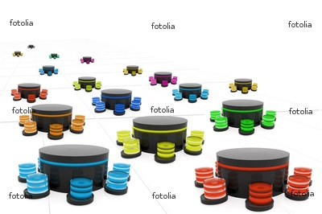
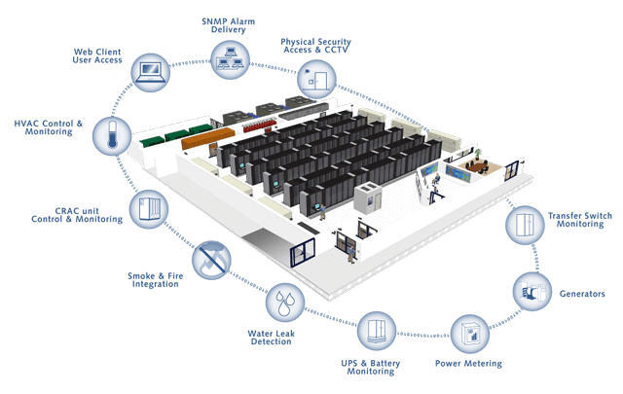
แนวทางการดำเนินงานศูนย์ข้อมูลสารสนเทศด้านการสาธารณสุข
ระดับเขต

Slide 10
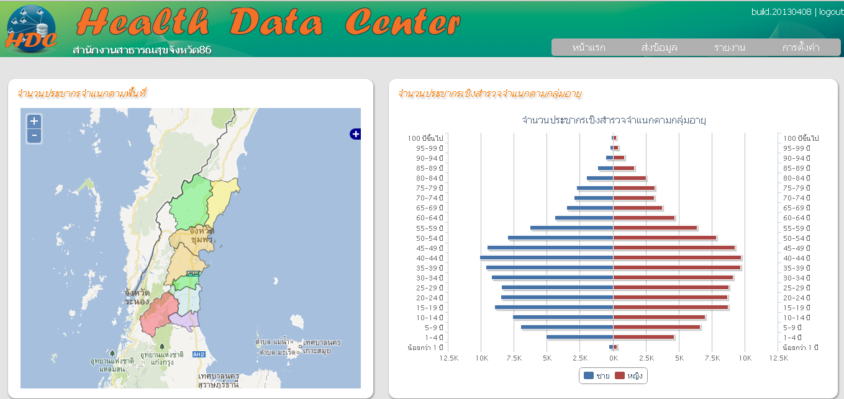
แหล่งข้อมูลที่มีอยู่และเป็นมาตรฐานเดียวกันของแต่ละจังหวัด
ที่จะนำมาใช้
คือ โปรแกรม HDC (HEALTH DATA CENTER )

Slide 11


แนวทางการดำเนินงานระบบเทคโนโลยีสารสนเทศเขต 11
SERVER HDC แต่ละจังหวัด
SERVER ประมวลผลแต่ละจังหวัด
SERVER ประมวลผลของเขต 11
-รายงานทุกงานของ จังหวัดดูได้ทุกระดับ
-รายงานตามตัวชี้วัดของจังหวัดดูได้ทุกระดับ
-ระบบค้นหาประวัติผู้ป่วยดูได้ภายในจังหวัด
-รายงานตามตัวชี้วัดของเขต
-รายงานตามตัวชี้วัดของจังหวัดดูได้ทุกระดับ
-รายงานทุกงานของ สสจ. ดูได้ในภาพรวมของเขต
-ระบบสารสนเทศ ด้านสุขภาพ
-ระบบค้นหาประวัติผู้ป่วยได้ทั้งเขต

